Slide 1


Gynekologicko - porodnická klinika
Lékařské fakulty MU a FN Brno
přednosta: doc. MUDr. Vít Weinberger, Ph.D
Poruchy menstruačního cyklu
Přednášky z gynekologie a porodnictví
2020

Slide 2
Poruchy menstruačního cyklu
Menstruační cyklus
Definice
Sled pravidelně se opakujících změn endometria, které jsou řízeny osou hypothalamus – hypofýza – ovarium
Délka cyklu: 25-32 dní
Délka krvácení: 3-5 dní (max. 7 dní)
Krevní ztráta: cca 1ml/kg (30-80 ml)

Slide 3
Poruchy menstruačního cyklu
Fáze menstruačního cyklu
Folikulární fáze (proliferační)
Pulzní vylučování GnRH v hypotalamu → hypofýza produkuje FSH
FSH : stimuluje růst folikulů a výběr dominantního folikulu, růst granulózových buněk ovaria, tvorbu aromatázy a tím přeměnu androgenů na estrogeny
Vlivem estrogenů dochází k proliferaci endometria; zvýšené hladiny estrogenu negativní zpětnou vazbou inhibují další produkci FSH
Ovulace
LH: vyvolává ovulaci, stimuluje proliferaci thékálních buňek v corpus luteum, tvorbu progesteronu a syntézu androgenů

Slide 4
Poruchy menstruačního cyklu
Fáze menstruačního cyklu
Luteální fáze (sekreční)
po uvolnění oocytu vznik corpus luteum - produkce progesteronu a estrogenu → vyvolávají na proliferovaném endometriu sekreční změny (zvýšení vaskularity, …)
Nedojde-li k oplodnění, corpus luteum po 14 dnech zaniká programovanou buněčnou smrtí → náhlý pokles steroidních hormonů
Menstruace
Prudký pokles estrogenu a gestagenů → krvácení ze spádu
Kompletní odloučení funkční vrstvy endometria vlivem lokální zánětlivé odpovědi, vasospazmů a lyzozomálních enzymů

Slide 5


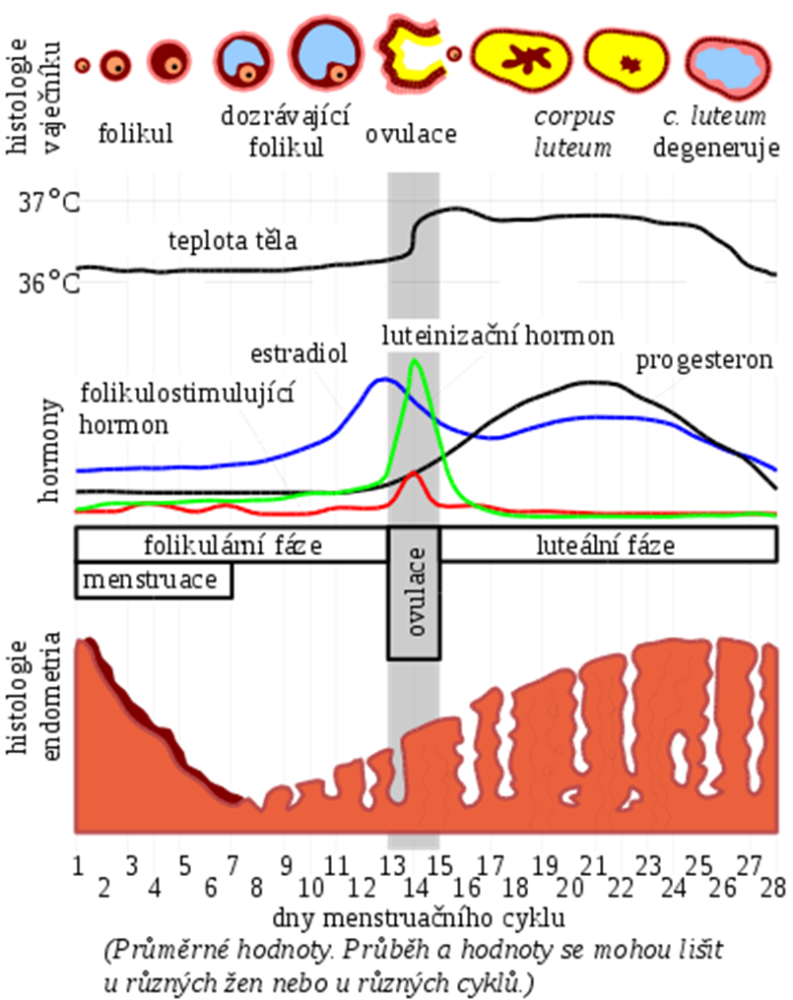
Fáze menstruačního cyklu

Slide 6
Poruchy menstruačního cyklu
Rozdělení poruch cyklu podle vzniku na úrovni:
Hypotalamu
Hypofýzy
Ovaria
Dělohy

Slide 7
Poruchy menstruačního cyklu
Rozdělení poruch cyklu podle klinických projevů
Poruchy frekvence krvácení
  Amenorea
  Oligomenorea
  Polymenorea
Poruchy intenzity krvácení
  Hypomenorea
  Hypermenorea
3. Poruchy délky krvácení
  Menoragia
4. Krvácení mimo cyklu
  Premenstruační
  Postmenstruační
  Ovulační
  Metroragia

Slide 8
Poruchy menstruačního cyklu
1. Poruchy frekvence krvácení
Oligomenorea
Cyklus delší než 35 dní
Příčiny: anovulace, prodloužená folikulární fáze
Polymenorea
Cyklus kratší než 23 dní
Příčiny: anouvalce, luteální insuficience, zkrácená folikulární fáze

Slide 9
Poruchy menstruačního cyklu
1. Poruchy frekvence krvácení
Amenorea
Primární: nezačne-li pacientka menstruovat do 15. let
Sekundární: alespoň 3 měsíce u ženy, které předtím menstruovala
Příčiny:
fyziologické (gravidita, laktace, menopauza), iatrogenní (gestageny, terapie GnRH)
Hypotalamické (organické – radioterapie, nádory, Kallman syndrom nebo funkční – anorexie, pseudocyesis)
Hypofyzární (adenomy, prolaktinom, Sheehan syndrom)
Ovariální (dysgeneze, PCOS)
Poruchy dělohy a pohlavních cest (atrézie hymenu, Asherman syndrom, cervikální stenóza, VVV vady)
Endokrinopatie (Cushing syndrom, hyperprolaktinemia, hyper/hypotyreóza)

Slide 10
Poruchy menstruačního cyklu
2. Poruchy intenzity krvácení
Hypomenorea
Krvácení na méně než dvě vložky za den
Příčiny: anovulace, Ashermanův syndrom, luteální insuficience
Hypermenorea
Krvácení na osm a více vložek za den
Příčiny: anovulace, organická příčina – myom, polyp, hyperplázie endometria
3. Poruchy délky krvácení
Menoragie
Menstruace delší než 7 dní
Příčiny: organické – myom, polyp, hyperplázie endometria

Slide 11
Poruchy menstruačního cyklu
4. Krvácení mimo cyklus
Premenstruační
Příčiny: luteální insuficience, TH: gestagény v 2. polovině cyklu
Postmenstruační
Příčiny: nedostatečná regenerace endometria v důsledku nedostatečné koncentrace estrogenů Th: estrogeny3.-.5. den cyklu
Ovulační
Krvácení z průniku při poklesu estrogenů uprostřed cyklu, fyziologické

Slide 12
Poruchy menstruačního cyklu
4. Krvácení mimo cyklus
Metroragia
Nepravidelné krvácení z dělohy/krvácení mimo menstruace
Organická příčina: myomy, polypy, hyperplázie endometria, malignity (ca cervixu, endometria), infekce – endometritida, adenomyóza, poruchy srážlivosti krve
Dysfunkční krvácení
Abnormální krvácení z anatomicky normální dělohy
Nejčastěji na základě hyperproliferace endometria, která není oponována gestagény při anovulačních cyklech
Anovulační cykly jsou nejčastější 2-3 roky po menarché (juvenilní metroragie), premenopauzálně, při hyperandrogenním syndromu
Diagnóza per exclusionem!

Slide 13
Poruchy menstruačního cyklu
Dysmenorea
Primární
Při vyloučení jakékoliv organické příčiny
Asociovaná s ovulačnými cykly – proto se typicky objevuje až 2-3 roky po menarché
Terapie: NSAIDs, spasmoanalgetika, COC
Často spontánní ústup po těhotenství
Sekundární
Vzniká při gynekologických onemocněních: endometrióza, myom, polypy, adheze, stenóza cervixu apod.
Terapie se odvíjí od příčiny: gestageny, laparoskopie

Slide 14
Poruchy menstruačního cyklu
Diagnostika
Menstruační kalendář (bazální teplota)
Hormonální vyšetření
  základní: FSH, LH, prolaktin, 17-betaestradiol, progesteron, testosteron, volný testosteron, SHBG (steroid hormon binding globulin)
  rozšířená: štítná žláza, nadledvina
  funkční cytologie
Ultrazvuk - morfologie endometria, dělohy, ovarií
Biopsie endometria - abrase, mikroabrase

Slide 15
Poruchy menstruačního cyklu
Diagnostika
Datace endometria
menstruace 1. - 4. den
časná proliferace 5. - 8. den
vyvinutá proliferace 9. - 11. den
pokročilá proliferace 12. - 14. den
časná sekrece 16. - 18. den
vyvinutá sekrece 19. - 22. den
pokročilá sekrece 23. - 24. den
sekrece v regresi 25. - 28. den

Slide 16
Poruchy menstruačního cyklu
Diagnostika
Hysteroskopie (diagnostická, operační)
Laparoskopie (diagnostická, biopsie)
Rtg metody - CT, MRI
Genetika, endokrinologie, hematologie
Funkční testy (Progesteronový test, Estrogen - progesteronový test,
Gonadotropinový test, Klomifenový test, Metoklopramidový test)

Slide 17
Poruchy menstruačního cyklu
Terapie
Zástava krvácení
  hormonální - estrogeny, gestageny
  operační - separovaná abraze, hysteroskopie
Prevence recidivy – hormon. antikoncepce, gestageny do cyklu

Slide 18

Děkuji za pozornost

